Slide 1
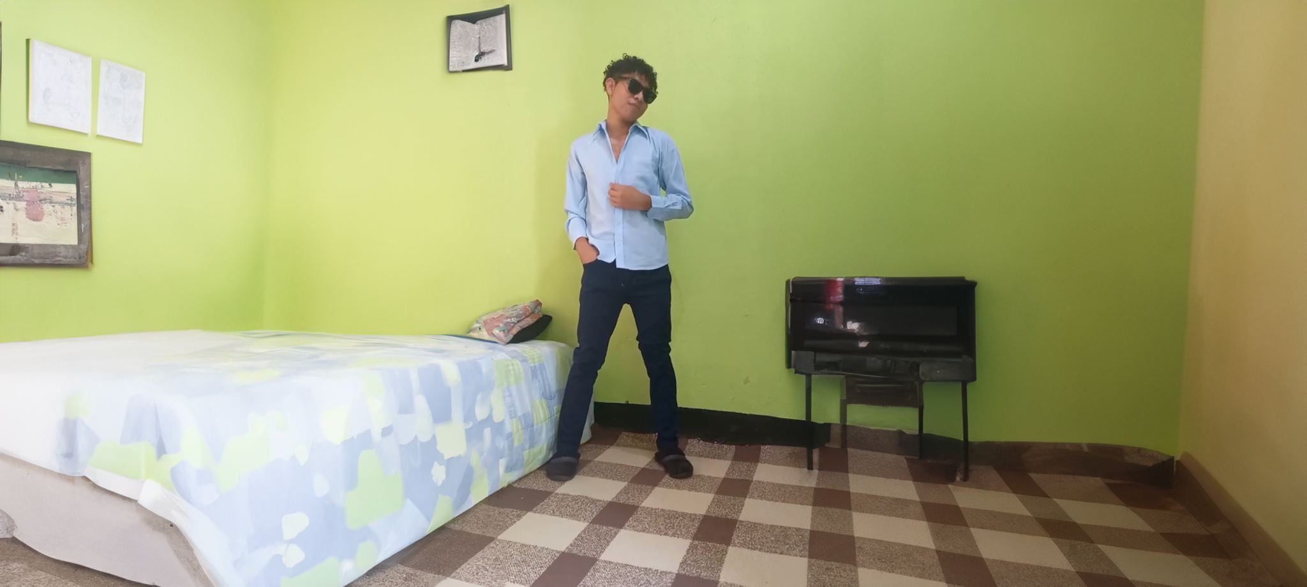

outfit para La Velada 4
Outfit para la Velada 4

Slide 2
¿Por qué yo debería ser electo como presidente?

Slide 3
Candidato con palabra
Candidato presente
Candidato no blanco

Slide 4
Candidato con palabra
Candidato presente
Candidato no blanco

Slide 5
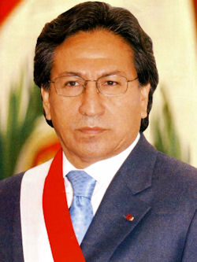

Slide 6
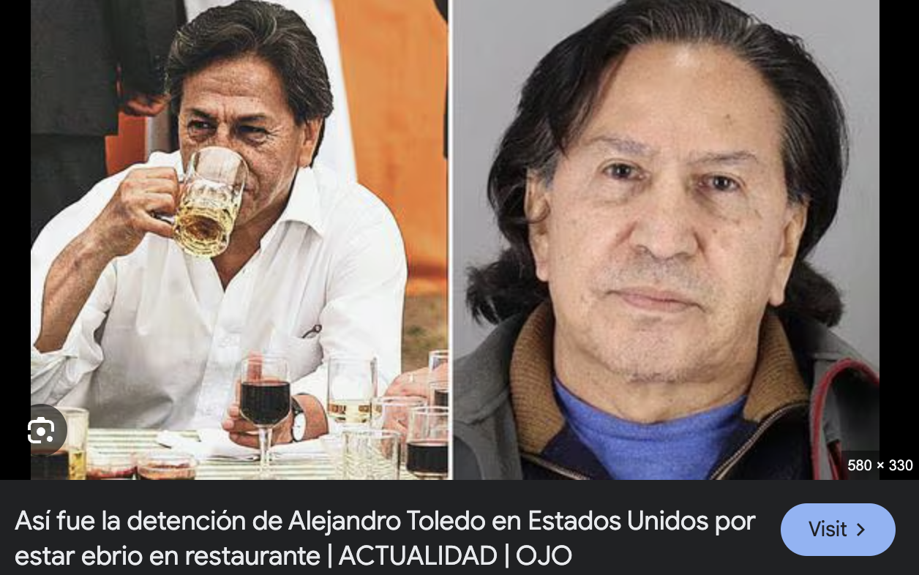

Slide 7
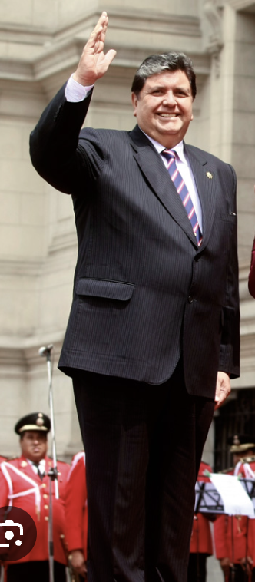
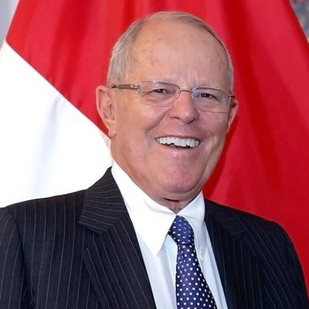
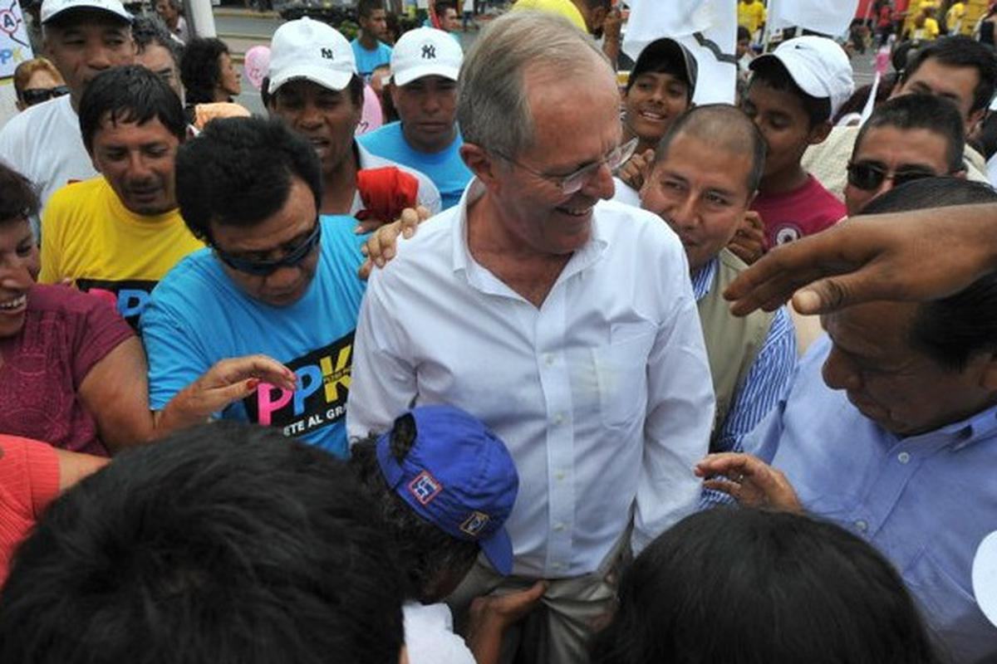

Slide 8
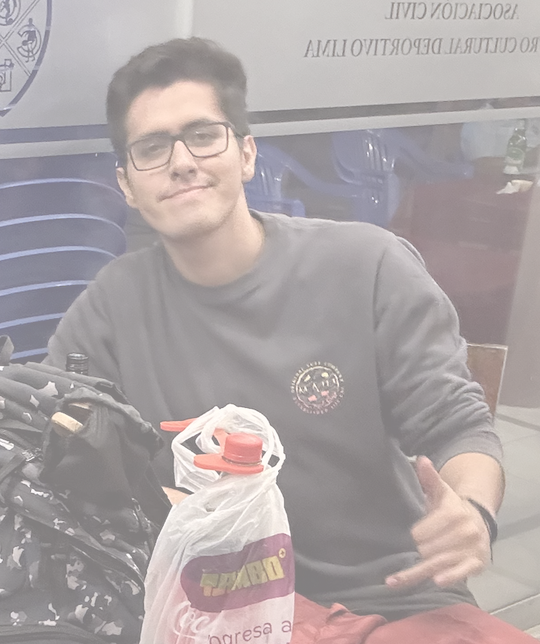

Slide 9
Si a Mapache lo hacen kchudo 1 vez cada 8 horas, cuántas veces lo podrán hacer kchudo en 48 horas?
Mapache con K de Kchudo Korreazos c Kcharon a su fla
Ministerio de recursos humanos
terapia
foto de x comidas saludables al mes

